Slide 1
করোনা সংকটকালীন সময়
‘ঘরে থাকি,
নিরাপদ থাকি’
এই স্বাস্থ্যবিধি মেনে আজকের অনলাইন ক্লাসে সবাইকে শুভেচ্ছা , জানিয়ে শুরু করছি...

Slide 3
শিক্ষক পরিচিতি
সৈয়দ মোহাম্মদ নিজাম উদ্দিন
প্রভাষক
ইসলামের ইতিহাস ও সংস্কৃতি
শহীদ জিয়াউর রহমান কলেজ
চান্দিনা, কুমিল্লা।

Slide 4
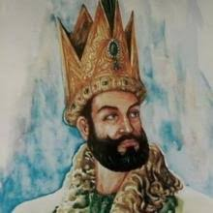
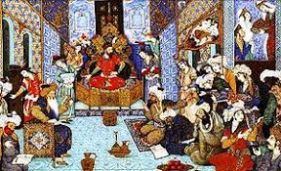
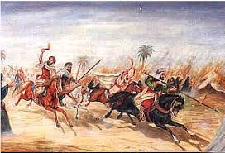
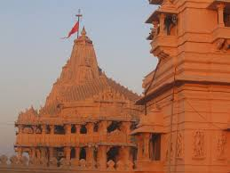

Slide 5
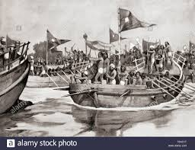
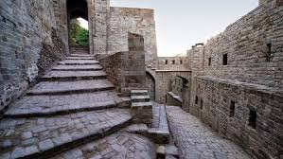

Slide 6
উপরের ছবিগুলো দেখে আমরা বুঝতে পারি ---
বিষয়
ইসলামের ইতিহাস ও সংস্কৃতি
দ্বিতীয় পত্র
অধ্যায়- প্রথম
ভারতে মুসলিম শাসন প্রতিষ্ঠা
পাঠ পরিচিতি
আজকের পাঠ
সুলতান মাহমুদ এর ভারত অভিযানের কারন ও ফলাফল

Slide 7
এই পাঠ শেষে শিক্ষার্থীরা...
সুলতান মাহমুদ এর পরিচয় বলতে পারবে।
সুলতান মাহমুদ এর ভারত অভিযানের কারন ব্যাখ্যা করতে পারবে।
সুলতান মাহমুদ এর গুরুত্বপূর্ণ অভিযান বর্ণনা করতে পারবে।
সুলতান মাহমুদ এর ভারত অভিযানের ফলাফল মূল্যায়ণ করতে পারবে।
সুলতান মাহমুদ এর কৃতিত্ব বিশ্লেষণ করতে পারবে।

Slide 8
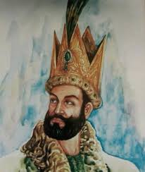
সুলতান মাহমুদ এর পরিচয়
সুবক্তগীনের জ্যেষ্ঠ পুত্র মাহমুদ ৯৭১ খ্রি. জন্মগ্রহন করেন। মাহমুদ প্রশাসন ও যুদ্ধবিদ্যায় যেমন প্রশিক্ষন নিয়েছিলেন, তেমনি রাজনীতিবিদ্যার কলাকৌশলও অর্জন করেছিলেন। তিনি ছোট ভাই ইসমাইলকে সরিয়ে দিয়ে ৯9৭ খ্রি. সিংহাসনারোন করেন।
খোরাসানের সামানীয়দের পরাজিত করে সুলতান উপাধি গ্রহন করেন।আব্বাসীয় খলিফা কাদির বিল্লাহ তাকে ‘ইয়ামিন উদ-দৌলা’ ও আমিন -উল-মিল্লাত উপাধি দেন।
সুলতান মাহমুদ

Slide 9
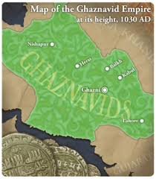
গজনী সাম্রাজ্য

Slide 10
সুলতান মাহমুদ এর ভারত অভিযানের কারনসমূহ-
১। ধর্মীয় উদ্দেশ্য
২।রাজনৈতিক উদ্দেশ্য
৩। অর্থনৈতিক উদ্দেশ্য

Slide 11
ধর্মীয় উদ্দেশ্য
কিছু ঐতিহাসিকগন সুলতান মাহমুদের ভারত অভিযানের পিছনে ধর্মীয় কারনকে দায়ী করে। তাদের মতে, পৌত্তলিকতার ধ্বংস সাধন করে ইসলাম প্রচার করা ছিল মাহমুদের উদ্দেশ্য।
ইসলাম প্রচার শাসকের কর্তব্য –মাহমুদের যুগে এ ধারনার অবসান ঘটে। তিনি কাউকে বল প্রয়োগে ইসলামে দীক্ষিত করেছেন এমন প্রমান নেই। মাহমুদ এর একটি বিশাল হিন্দু সৈন্য বাহিনী ছিল। অর্থনৈতিক ও রাজনৈতিক কারনে নাগরকোট ও সোমনাথ মন্দির অভিযান করেন। সুলতান মাহমুদ দুটি মুসলিম রাজ্য ও মুসলিম শাসকদের বিরুদ্ধে অভিযান করেন।

Slide 12
রাজনৈতিক উদ্দেশ্য
অধিকাংশ ঐতিহাসিকদের মতে ভারত অভিযানের অন্যতম কারন রাজনৈতিক। মাহমুদ শুধুমাত্র পাঞ্জাব নিজের দখলে রাখেন। মধ্য এশিয়ায় একটি সাম্রাজ্য প্রতিষ্ঠা করাই ছিল মাহমুদের উদ্দেশ্য। আর তাঁর এ সাম্রাজ্যের নিরাপত্তার জন্য তিনি এশিয়ার পূর্ব ও দক্ষিণ-পূর্ব অঞ্চলের এলাকাগুলোকে বিকল্প প্রতিরক্ষার উৎস হিসেবে বিবেচনা করতেন। হিন্দু রাজার চুক্তি লঙ্গন, সুলতানের প্রতি আনুগত্য ত্যাগ, শত্রুদের সাহায্য করার বিশ্বাসঘাতকতা, মিত্রদের উপর প্রতিবেশী রাজাদের হামলা, আশ্রিত রাজাদের বিদ্রোহ ঘোষনাই মাহমুদ বারবার ভারত অভিযান করেন।

Slide 13
অর্থনৈতিক উদ্দেশ্য
নিরপেক্ষ ঐতিহাসিক দৃষ্টিকোন থেকে সুলতান মাহমুদের ভারত অভিযানের অন্যতম মূখ্য কারন ছিল অর্থনৈতিক। অধ্যাপক হাবীব, ভি. স্মিথ ও এস. এম. জাফর সুলতান মাহমুদের ভারত অভিযানের ক্ষেত্রে অর্থনৈতিক কারনকে প্রাধান্য দেন। মাহমুদ বিশাল সাম্রাজ্য প্রতিষ্ঠা ও সুষ্ঠুভাবে শাসন করা, বিরাট সেনাবাহিনীর পোষণ,-তাদের প্রচুর পরিমানে অর্থ প্রদান, মধ্য এশিয়ায় শত্রুদের নিমূল করা, রাজধানী গজনীকে সমৃদ্ধশালী ও সুসজ্জিত করার জন্য প্রচুর অর্থের প্রয়োজন ছিল। অন্যদিকে ভারত ছিল ধণ-সম্পদে পরিপূর্ন কিন্তু নিরাপত্তা ব্যবস্থা ছিল দুর্বল। তাই অর্থনৈতিক চাহিদা পূরন করার লক্ষ্যে সতেরো বার ভারত অভিযান করেন।

Slide 14
নিচের ছবিগুলো ভালো করে লক্ষ্য করি--

Slide 15
এক নজরে সুলতান মাহমুদ এর অভিযানসমূহ-
১। সীমান্ত শহর ও দূর্গ দখল -১০০০খ্রি.
২। রাজা জয়পালের বিরুদ্ধে-১০০১খ্রি.
৩। বিজয় রায়ের বিরুদ্ধে-১০০৪-০৫খ্রি.
৪। মুলতান অধিকার-১০০৬খ্রি.
5। সুখপালের বিরুদ্ধে- ১০০৭খ্রি.
৬। আনন্দপালের বিরুদ্ধে- ১০০৮খ্রি.
৭। নাগরকোট বিজয়-১০০৯খ্রি
8। মুলতান ফতেহ দাউদের বিরুদ্ধে- ১০১০ খ্রি.
৯। ত্রিলোচন পালের অভিযান-১০১৪খ্রি.
১০। থানেশ্বর বিজয় -১০১৪ খ্রি.
১১। কাশ্মিরের বিরুদ্ধে অভিযান-১০১৫খ্রি.
১২। মথুরা ও কনৌজ বিজয় -১০১৮খ্রি.
১৩। চান্দেলা রাজ্যের বিরুদ্ধে-1০১৯খ্রি.
14। গোয়ালিয়র বিজয় -১০২১-১০২২খ্রি
১৫। কালিঞ্জর বিজয় -১০২২-১০২৩ খ্রি
১৬। সোমনাথ মন্দির বিজয় –১০২৬ খ্রি
১৭। জাঠদের বিরুদ্ধে অভিযান- ১০২৭খ্রি

Slide 16
একক কাজ
১। সুলতান মাহমুদের পরিচয় দাও।
২। মাহমুদের অভিযানের কারনগুলি লিখ।
দলগত কাজ
১। সুলতান মাহমুদের ভারত অভিযানের কারন ধর্মীয় নয়, অর্থনৈতিক -ব্যাখ্যা কর।

Slide 17
নাগরকোট অভিযান-১০০৯ খ্রি.
মাত্র কয়েকদিনের অবরোধের মাধ্যমে কাংড়ার নাগরকোট দূর্গ জয় করেন।
প্রাপ্ত সম্পদ-
৭ লক্ষ দিনার, ৭০০মন সবর্ণ ও রৌপ্য নির্মিত তৈজসপত্র,২০০ মন খাঁটি সবর্ণ ও ২০০০ মন অপরিশোধিত রৌপ্য ও ২০ মন মনিমুক্তা।
৩০গজ দৈর্ঘ্য ও ১৫ গজ প্রশস্ত রৌপ্যনির্মিত একটি সাদা গৃহ।
কাংড়া নাগরকোট দূর্গ

Slide 18
সোমনাথ মন্দির অভিযান-১০২৬খ্রি.
গুজরাটের কাথিওয়াড়ের পশ্চিম উপকূলে সোমনাথ মন্দির অবস্থিত। হিন্দুদের বিশ্বাস ছিল এই মন্দির মাহমুদ কখন ও জয় করতে পারবে না। ৫ গজ লম্বা একটি বিগ্রহ ছিল।
মাহমুদ নিয়মিত বাহিনী ও ত্রিশ হাজার সেচ্ছাসেবক নিয়ে যুদ্ধে অংশগ্রহন করে।
৫ হাজার হিন্দু যুদ্ধে প্রাণ হারান।
প্রাপ্ত সম্পদ- সোয়া দুইকোটি সবর্ন মুদ্রা ও অনুরূপ মূল্যের ধনসম্পদ নিয়ে গজনী ফিরে যান।
সোমনাথ মন্দির

Slide 19
ফলাফল
১। রাজনৈতিক ক্ষেত্রেঃ-
সুলতান মাহমুদ এর ভারত অভিযান রাজনৈতিক ক্ষেত্রে খুব বেশী গুরুত্ব বহন না করলেও পাঞ্জাব দখলে রাখা এবং বারবার অভিযানের মাধ্যমে এ অঞ্চলের রাজাদের উপর প্রভাব বিস্তার করে। এ বিজয়ের পথ ধরেই মুহাম্মদ ঘুরী ভারতে স্থায়ী মুসলিম শাসন প্রতিষ্ঠা করে।
২। অর্থনৈতিক ক্ষেত্রেঃ-
সতেরো বার ভারত অভিযান ও বিজয় লাভ করে মাহমুদ এদেশ থেকে প্রচুর অর্থ-সম্পদ লুন্ঠণ করে নিয়ে যান। ফলে ভারতবর্ষ যুগ যুগ ধরে সঞ্চিত সম্পদ হারায়। এ লুন্ঠিত সম্পদ দিয়ে তিনি গজনী শহরকে সুসজ্জিত করেন।

Slide 20
৩। ধর্মীয় ক্ষেত্রেঃ-
সুলতান মাহমুদ এর ভারত অভিযান এর সময় বহু পীর-দরবেশ ইসলাম প্রচারে নিজের ব্রত হিসেবে গ্রহণ করেন। উইলসন হেক বলেন, মাহমুদই ভারতবর্ষের অভ্যন্তরে সর্বপ্রথম ইসলামের পতাকা বহন করে নিয়ে যান।
৪। সাংস্কৃতিক ক্ষেত্রেঃ-
সতেরোবার ভারত অভিযান ও বিজয় লাভের ফলে মুসলমানগন ভারতীয় হিন্দুদের সংস্পর্শে আসে। ১০০০-১০২৭ সাল পর্যন্ত এ দীর্ঘ সময়ে তুর্কি, ফারসি, আফগান সৈন্যদের সাথে ভারতীয় সভ্যতা ও সংস্কৃতির মিলন ঘটে। হিন্দু – মুসলিম দুটি সংস্কৃতির ফলে ইন্দো-মুসলিম কৃষ্টি সুচনা হয়।

Slide 21
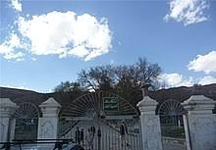
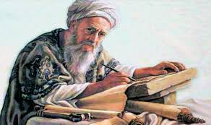
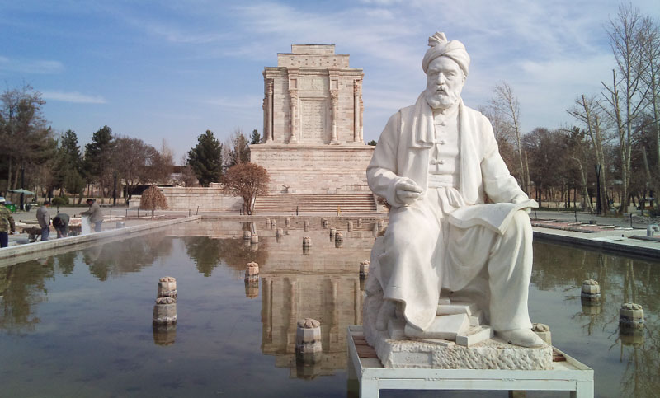

Slide 22
সুলতান মাহমুদ এর কৃতিত্ব
সেনাপতি হিসেবেঃ- সুলতান মাহমুদ ইতিহাসের অন্যতম শ্রেষ্ঠ সেনাপতি। তিনি ১৭বার ভারত অভিযান করেন এবং প্রত্যেকটিতে জয়লাভ করেন। মাহমুদ সতর্ক ও দুঃসাহসী ছিলেন। ঐতিহাসিক গীবন বলেন, নিঃসন্দেহে বিশ্বের অন্যতম সর্বশ্রেষ্ঠ শাসক। তিনি আরবীয়, তুর্কি, আফগান, হিন্দু প্রভৃতি বিভিন্ন দেশীয় ও ধর্মাবলম্বী সৈন্যদের নিয়ে একটি ঐক্যবদ্ধ বাহিনী গঠন করেন।
সাম্রাজ্য প্রতিষ্ঠাতাঃ- সুলতান মাহমুদ শুধু একজন সৈনিকই ছিলেন না, তিনি একটি সাম্রাজ্যের প্রতিষ্ঠাতাও ছিলেন। পাঞ্জাব দখলে করে শাসন দৃঢ় করেন। তিনি ক্ষুদ্র গজনী রাজ্যকে বিশাল সাম্রাজ্যে পরিনত করেন।

Slide 23
শাসক হিসেবেঃ- সুলতান মাহমুদ ন্যায়-পরায়ন, সুবিবেচক ও কঠোর প্রকৃতির ছিলেন। তিনি সাম্রাজ্যকে কয়েকটি প্রদেশে বিভক্ত করে প্রত্যেক প্রদেশে যোগ্য শাসনকর্তা নিয়োগ করে শাসন পরিচালনা করেন। মাহমুদ ন্যায়বিচারক ছিলেন। শরীয়াতের নির্দেশ অনুসারে বিচার ব্যবস্থা প্রবর্তন করেন।
শিল্প-সংস্কৃতির পৃষ্ঠপোষকঃ- সুলতান মাহমুদ শিল্প-সংস্কৃতির পৃষ্ঠপোষক ছিলেন। তিনি নিজে একজন কবি ছিলেন। আল-বেরুনী, ঐতিহাসিক উতবী, দার্শনিক আল-ফারাবী, বাইহাকী, কবি উনসুরী,ফররুখী, প্রাচ্যের হোমার খ্যাত ফেরদৌসী উল্লেখযোগ্য ছিলেন। গজনীতে বিশ্ববিদ্যালয়, পাঠাগার ও যাদুঘর স্থাপন করেন। সুন্দর, সুন্দর অট্টালিকা,মাদ্রাসা ও ‘সবর্গীয় বধূ’ মসজিদ নির্মাণ করেন। গজনীকে বিশ্বের অন্যতম সুসজ্জিত শহরে পরিনত করেন।

Slide 24
শাহনামা
শাহনামা অথবা শাহ্-নামা পারস্যের কবি আবুল কাসেম ফেরদৌসী দ্বারা লিখিত একটি দীর্ঘ মহাকাব্য। ‘শাহনামা’ সুলতান মাহমুদের অনুরোধে কবি ফেরদৌসী রচনা করেন। এই মহাকাব্যে কবি ইরানের রাজা -বাদশাহদের শাসন, চরিত্র, ও বিভিন্ন গুরুত্বপূর্ণ ঘটনাবলি উল্লেখ করেন। এটি একই সাথে ইরানের ও সারা বিশ্বের ফার্সি ভাষাভাষী লোকদের জন্য জাতীয় মহাকাব্য। ফেরদৌসী ৯৭৭ থেকে ১০১০ সালের মধ্যে ৩০ বছরের অধিক সময় ধরে এই মহাকাব্য রচনা করেন। শাহনামায় প্রায় ষাট হাজার শ্লোক রয়েছে। মাহমুদ তাকে এজন্য ষাট হাজার সবর্নমুদ্রা দেন।
কবি ফেরদৌসি

Slide 25
মূল্যায়ন
1। সুলতান মাহমুদ এর পরিচয় দাও।
২। সুলতান মাহমুদ ভারতে কয়টি অভিযান করেন?
৩। সোমনাথ মন্দির কোথায় অবস্থিত?
৪। শুধুমাত্র অর্থনৈতিক কারনেই সুলতান মাহমুদ ভারত অভিযান করেন- ব্যাখ্যা কর।

Slide 26
বাড়ির কাজ
১। সুলতান মাহমুদের ভারত অভিযানের নামগুলি লিখে আনবে।
২। সোমনাথ মন্দির বা ষোড়শ অভিযানের বিবরন লিখবে।
৩। ভারত অভিযানের মূল উদ্দেশ্য ছিল ভারতের সম্পদ-বিশ্লেষণ কর।

Slide 27
সবার মঙ্গল কামনা করে আজ এখানে শেষ করছি।

